Slide 1
第六章.涉众分析与硬数据采样

Slide 2
课程回顾：确定项目前景与范围的过程

Slide 3
主要内容
什么是涉众
涉众分析概述
涉众识别
涉众描述
涉众评估
涉众代表选择
参与策略制定
硬数据采样

Slide 4
1.什么是涉众 ——回顾：获取的源头
两种类型
人脑外知识
问题域内的科学规律
人脑内知识
困难，有很多问题
如何寻找合适的人？
如何有效的与他们进行交流？
通过与人交流补充对客观问题域的认知，了解软件用户诉求的主观目标

Slide 5
1.什么是涉众 ——涉众
所有能够影响软件系统的实现，或者会被实现后的软件系统所影响的，关键个人和团体（stakeholder）。
涉众分析围绕一个组织的各个部门内的员工所负责的业务展开
所有的描述和胜败条件都和业务直接相关
此类涉众分析的难度随着组织机构的复杂性和不确定性增长而增加
部门内 - 部门间 - 新业务部门 - 组织间 – 大众用户（互联网产品）

Slide 6
互联网产品的涉众：人性驱动，但也有围绕业务的利益冲突
补充：大众型产品 – 没有明确的“甲方”用户
例如搜索引擎、电子商务、移动互联网应用等等
分析产品定位人群（用户画像：基于分析&基于数据）
产品功能能否帮助解决生活中的问题，分析用户与（互联网场景所带来的）社会群体基于产品功能（业务）的互动
同时，互联网产品也需要展开基于业务的涉众分析
某产品设计的新功能是否冲击其它功能或本公司其它产品
定期评估商业模式时，是否需要放弃某些客户细分？
平台商业模式中如何补贴多个客户群体的收益流
被产品影响的各监管力量与社会环境（政府、社区）的态度

Slide 7
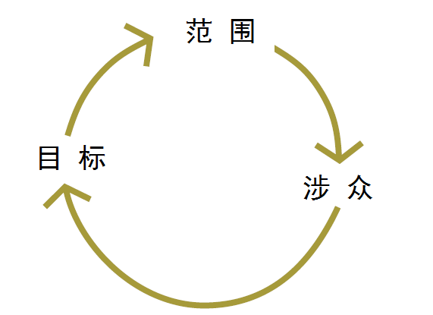

2.2 涉众分析的过程 Stakeholders, Goals, Scope: The Foundation for Requirements and Business Models
Suzanne Robertson
涉众分析与前景与范围的定义是交织进行的，互为依赖

Slide 8
主要内容
什么是涉众
涉众分析概述
涉众识别
涉众描述
涉众评估
涉众代表选择
参与策略制定
硬数据采样

Slide 9
3.1 涉众识别的基本原则
涉众类别需要细分，发现所有类别
每一类涉众的所有成员都能够一致、稳定的从相同立场、相同视角来看待相同的软件系统
发现比较关键的涉众
需要分析他们各自的赢利条件，以在相互妥协中尽力实现一个共赢的结局
涉众群体不是固定不变的，需要持续维护
对涉众的理解不是一个完成之后就可以结束的活动，而是应该在完成之后继续保持适当的关注

Slide 10
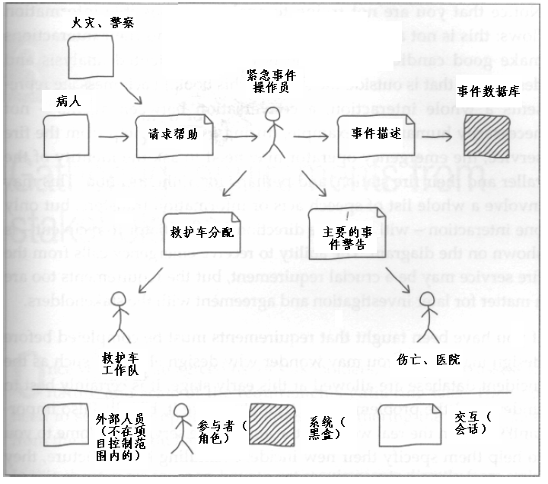
关键涉众类别判定：涉众互动
如果互动及其关注点属于项目的目标与范围，那么涉众就属于关键涉众

Slide 11
3.2 涉众识别方法
简单方法：先膨胀后收缩(Expand → Shrink)
尽可能列出涉众后尝试合并，易用但可能有遗漏
经典方法：涉众网络
用容易发现的涉众（客户、管理者、投资人）出发
与初始涉众一起“膨胀 - 收缩”，集体确定关键涉众列表，再请列表中的新代表加入讨论，直到列表稳定
经验方法：检查列表（Checklist）

Slide 12
检查列表：经典列表
用户: 最终使用和操作产品的人
关注软件功能
客户: 为软件系统的开发付费的人
关注经济上的成本、收益
开发者: 负责实现软件系统的人
关注技术上的成本和收益
管理者：参与软件系统开发事务管理的人
投资方管理者 、执行负责人、项目管理者
关注系统的开发进程
领域专家: 在问题域中具有丰富知识的专家
关注软件中的知识（概括性、综合性）
政府力量 :法律法规 、长远规划、政策意向等
起约束和指导作用
市场力量：组织中的市场部门人员
关注用户的想法
维护人员：系统的非功能属性，例如质量
优点：容易操作，如果经验丰富会比较有效
缺点：有些类别太粗，尤其是用户作为一个类别是远远不够的
Notes:
12306的用户、客户、开发者、管理者、领域专家、政府力量、市场力量、维护人员？
12306的用户细分较弱

Slide 13
利用主体依赖模型分析涉众互动，识别关键涉众类别
I*主体依赖模型ADM（Actor Dependency Model）
目标依赖（goal dependency）：依赖者希望被依赖者满足一个条件，但不会规定怎样满足该条件。
软目标依赖（soft goal dependency）：一种特殊类型的目标依赖，其条件是无法量化描述的。
任务依赖（task dependency）：依赖者希望被依赖者执行特定任务。任务依赖比目标依赖更加具体，因为满足目标可以执行很多任务，被依赖者有自己的选择权。而任务依赖直接为被依赖者规定了任务。
资源依赖（resource dependency）：依赖者希望被依赖者提供资源实体（抽象信息或者实物材料）为自己所用，但不关注提供资源需要被依赖者执行的行为和解决的问题。

Slide 14
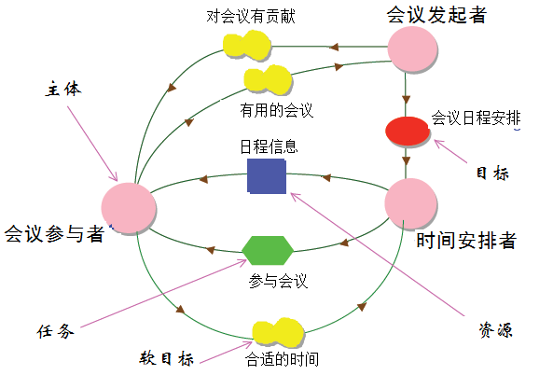
ADM示例

Slide 15
B站（2017）的 关键涉众类别
一般Up主&一般观众
目标是流畅、有趣的中视频观看，平台需要此二类涉众带来流量和关注度，平台收益少且占用大量分成（Up主创作激励）、带宽和审核资源
“二次元”核心Up主&核心观众
目标是垂直、核心的动漫内容消费，平台需要此二类涉众带来收益和核心社区，高粘性（例：游戏）消费且消耗资源少
前者追求流畅视频体验（软目标）、占资源多，粘性与消费能力较弱（任务）；后者则相反（认同感，核心社区，高粘性游戏运营）；从维系B站的独特良好社区氛围而言，后者更关键一点点
然而后者在事实上补贴前者，导致B站老用户不满（A站欢迎回家事件）
B站策略 – 两大类涉众并存：不断吸纳一般用户并提升其消费能力（社区粘性+大会员+广告/电商 ）VS 笼络核心用户（更多宅向内容与线下活动）
现状：二季度亏20亿换月活3亿（89 min） ，付费率9% ，游戏收入跌至21%

Slide 16
主要内容
什么是涉众
涉众分析概述
涉众识别
涉众描述
涉众评估
涉众代表选择
参与策略制定
硬数据采样

Slide 17
4.1 应该描述哪些内容
L1：根据软件系统的功能前景寻找涉众
L2：从涉众对象那里获取需求
L3 : 分析涉众的输赢条件,实施共赢策略
L4: 涉众对系统的影响力：了解涉众实现、监控和评估软件系统的能力，分析涉众的力量和影响范围；了解涉众实现、监控和评估软件系统的意愿，即分析涉众的关注点和兴趣取向
L5: 了解涉众的个人特征和工作特征，以便在涉众固定的情况下对软件系统的功能进行合理的调整

Slide 18
4.2 涉众简单特征描述 (1)
个人特征 | 年龄、性别、学历、职业、职务
 | 生活方式、个性、对新技术的态度
 | 技能
 | 身体能力及限制，例如色盲
工作特征 | 任务
 | 使用状况（利用程度、使用频率等）
 | 技能和经验（新手――专家）
地理和社会特征 | 地理：区域、国家
 | 文化背景
 | 社会关系

Slide 19
4.2 涉众简单特征描述 (1) ——示例
涉众 | 特征
药剂师 | 药剂师将使用系统请求来自供应商和仓库的化学制品。药剂师每天多次使用系统，主要用于跟踪进出实验室的化学制品容器。药剂师需要在供应商目录中查找指定化学制品
采购者 | 采购者在采购部门处理其他用户所提交的化学制品请求，他们与外部的供应商建立联系，制定并发出订单。采购者对化学制品几乎不了解，因此将需要简单的查询机制来查找供应商目录。采购者不使用系统中容器跟踪这一特性。每个采购者平均每天使用系统1 0次
化学制品仓库人员 | 化学制品仓库人员包括三个技师，管理着多达500 000种化学制品容器。他们将处理来自药剂师的请求并提供可用的容器，向供应商请求新的化学制品以及跟踪进出仓库的所有容器的流向，他们是货存清单和化学制品使用报告特性的唯一使用者。由于交易量大，化学制品仓库人员所使用的系统功能必须是自动化并且高效
卫生和安全人员 | 卫生和安全人员使用系统是为了生成符合官方关于化学制品使用和处理规则的季度报表。这些报表必须提前定义，并不需要特别查询能力，当官方的规则改变时，卫生和安全管理人员可能每年多次要求变化报表中的内容。报表变更优先级最高
Notes:
采购者新手，防止出错
仓库人员任务频率高，高效
卫生和安全人员因报表经常变更，要保证报表的可变更性

Slide 20
4.2 涉众深度信息描述 (2)
对项目的关注点和兴趣所在，态度是反对还是赞同；
对项目的期望，成为项目赢家的条件；
可能受到的项目的影响，影响的具体内容及影响程度；
可以对项目施加的影响，力量的施加点及其强度。
客户洞察中的移情图可以很好的补充涉众的深度信息

Slide 21
4.2 涉众深度信息描述 (2)——示例
涉众 | 主要目标 | 态度 | 主要关注点 | 约束条件
公司管理层 | 提高员工生产率；节约自助餐厅的费用 | 强烈承诺完成版本2；如果有条件尽早完成版本3 | 使用该系统所节约的费用必须超过开发和使用此系统的费用 | 无
自助餐厅工作人员 | 更高效地利用了工作人员的整个工作时间；提高了客户的满意度 | 担心与工会的关系和可能的裁员，否则很愿意接受新系统 | 保证工作 | 培训工作人员使用Internet的技能；需要有送货的人员和车辆
顾客 | 可以更好地选择食物；节约了时间；更加方便 | 因为在自助餐厅和饭店就餐有社交作用，所以积极支持新系统，但使用系统的次数可能没有期望的次数多 | 使用要简单；送货可靠；食物选择要有效 | 需要访问公司的内部网络
例：互联网产品“出圈”（成长的烦恼） – 新老用户群体矛盾
B站面向普通青年用户，蔚来推出定价30万的et5车型，如何评估并化解？

Slide 22
主要内容
什么是涉众
涉众分析概述
涉众识别
涉众描述
涉众评估
涉众代表选择
参与策略制定
硬数据采样

Slide 23
5.1优先级评估
（面向业务的）涉众并不是完全平等的，有些涉众比其他涉众更为重要
优先考虑涉众的基本特征，尤其是（涉众所完成的）任务特征
用户群体 | 任务 | 群体数量 | 优先级
入院秘书（Admission Clerks） | 收集病人的数据 | 25 | 2
护士 | 查看体检信息 | 490 | 3
管理员 | 软件安装与维护 | 12 | 1

Slide 24
5.2风险评估
基于涉众特征与态度化解涉众风险策略
基于特征化解举例：亲子兴趣班
大人与小朋友一起参与：环境设定者（客户）-> 参与者（用户）
良好的产品体验打造亲子品牌：被影响者（潜在用户/客户） -> 参与者
基于态度化解举例：电子竞技产业
与地方政府文化产业发展相结合：强反对者 -> 强支持者
成功的赛事运营与未成年人游戏时长限制：弱反对者 -> 弱支持者

Slide 25
“出圈” 时B站涉众的风险评估与化解
“出圈”：从“二次元”分享站转为“Z时代文化潮流社区”
风险：“老二次元”涉众保守排外，内容“不良”监管担忧
化解：以沉浸式观影与良好社区氛围为核心，实现“老二次元”出圈（1，2，4，播放量第一的生活区）与一般用户的进入（1，3，一年内反超知乎视频的知识区）；共青团及后续官方Up主的入驻与合作（2，4，跨年晚会合作方新华社&央视）；品牌形象的打造（1，3，17年起投放线下广告，最美的夜跨年晚会）
1
2
4
3

Slide 26
5.3共赢分析
Stakeholder/Issue关系图
列出系统的所有涉众类别，明确描述他们的兴趣和对系统的期望；
从涉众们的兴趣和期望中发现背后涉及的共同问题（Issue）；
建立涉众类别和问题的关联，如果某个涉众类别对一个Issue存在兴趣，那么该涉众类别和这个Issue就存在关联关系；
对每一个Stakeholder-Issue关系，标明该关系上面所被寄予的期望；

Slide 27
5.3共赢分析
基于Stakeholder/Issue关系图的共赢分析（1）
如果某个Stakeholder-Issue关系上所寄予的期望与项目的业务需求无法保持一致，那么它关联的涉众就在该Issue的问题上和项目整体目标存在冲突
涉众和项目负责人互相调整、折中
重新评估项目的可行性

Slide 28
5.3共赢分析
基于Stakeholder/Issue关系图的共赢分析（2）
如果Stakeholder/Issue关系图中某个Issue所关联的不同关系标识有互相冲突的期望，那么就意味着它所关联的涉众在该Issue上存在需求冲突
分析各冲突方成为项目赢家的条件
适当的调整, 化解冲突
分析项目在该Issue上的目标、约束和可选方案，并提供给冲突方进行权衡，促进他们之间协商解决

Slide 29
阅文的免费模式能否与订阅模式共赢？
Issue：免费带来的更多流量与写手身份转换
Stakeholder对上述Issue的意见：
头部与底部写手、普通读者：可以接受
腰部写手：影响收入，进一步弱化保障
核心读者：担忧文章质量下降
如何共赢：免费与订阅在多大程度上共存
免费创作与订阅写作区分开，但共存
允许作者同时成为免费与订阅（特定连载小说）写手，或新手作者需先从免费写手做起
其它可能达成共赢的Issue：利用免费阅读模式为平台引流（并分享给腰部及以下写手）
其它较难达成共赢的Issue：平台对IP的强力掌控与作者本身的著作权主张

Slide 30
利用目标模型深入评估涉众
将目标模型的Goal分配到Actor
根据Goal的优先级安排Actor的优先级
根据Goal的风险确定Actor的风险
根据目标分析深入分析Actor间的互动
发现Actor之间的冲突
根据Goal的冲突情况协商解决Actor间冲突

Slide 31
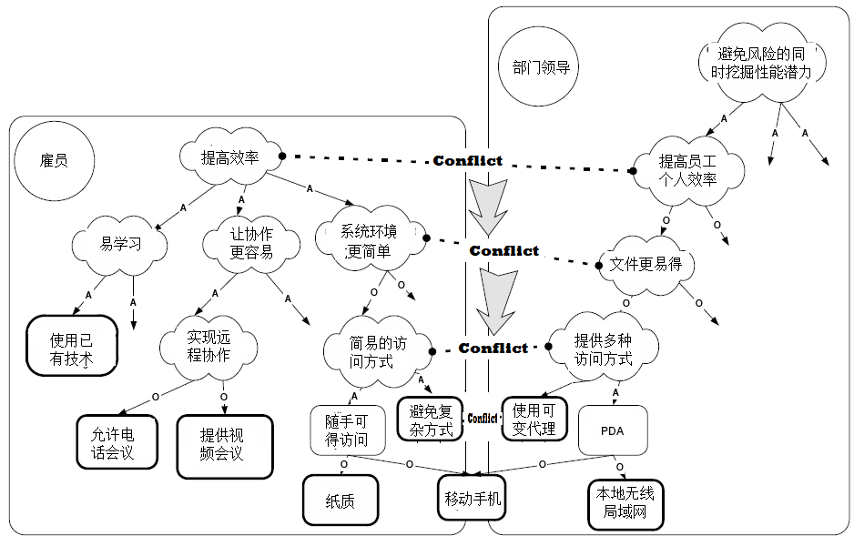
大意失荆州全是谥号为“壮缪”的关羽的问题？

Slide 32
主要内容
什么是涉众
涉众分析概述
涉众识别
涉众描述
涉众评估
涉众代表选择
参与策略制定
硬数据采样

Slide 33
6.1 代表采样
完整采样: 每种涉众类别都有自己的代表
态度积极: 愿意提供帮助
数量适中
太少 : 个人看法倾轧群体共同看法
太多: 达成一致困难
代表数量的准确数字要视项目的上下文环境来确定, 一般6-10
比例恰当
计算机技能
业务技能

Slide 34
6.2 用户替代源
因为业务关系而和用户频繁接触的人 ，能够代替他们发表看法
市场人员
服务咨询人员
技术支持人员
领域专家
（出色的）产品经理

Slide 35
主要内容
什么是涉众
涉众分析概述
涉众识别
涉众描述
涉众评估
涉众代表选择
参与策略制定
硬数据采样

Slide 36
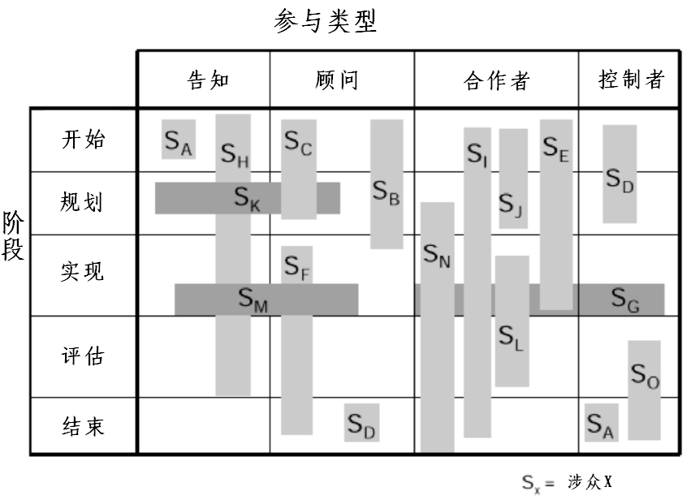
7.1明确参与策略
让代表们在合适的时间参与合适的工作

Slide 37
7.2 敏捷的涉众参与策略——用户参与 （User Involvement）
建立和用户的直接联系
用户参与软件系统开发的整个过程
反馈设计：最终的软件系统和用户的活动行为密切相关
主要通过社区来实现（小米的核心竞争力之一：MIUI）
优点 | 会有更精确的用户需求，进而提高了系统的质量
 | 可以避免发生代价昂贵的系统故障
 | 能提高用户对系统的接受度
 | 用户能够更有效的理解和使用系统
 | 可以提高组织内决策制定过程的参与度
缺点 | 采集和管理巨量原始数据会花费很多时间
 | 需要解决直接接触用户和对设计施加影响的困难
 | 用户通常不愿意在别人的观察下工作，而且研究发现用户在被观察时并不是真的在工作
 | 难以安排对用户工作过程的观察

Slide 38
需求部分期末考核（50分）
需求获取（30分）
需求获取上半段（20分）
确定项目前景与范围（10分） – 目标模型
涉众分析（10分） – 涉众识别之ADM模型、涉众评估之Power-Interest、Power-Attitude模型
涉众共赢之Stakeholder-Issue模型
需求获取下半段（10分）
面谈、原型、观察三大获取手段的联系与区别
面谈问题的设计
需求分析（10分）
需求分析基本任务
基于UML软件建模的需求细化 – 概念类图、顺序图、状态图
需求规格说明
需求验证与管理（10分）
需求验证基本活动
需求管理任务与活动
需求变更控制过程、组织与注意事项

Slide 39
第8章.面谈

Slide 40
需求获取的非平凡性
需求获取的困难：
用户背景/立场不同，有默认（tacit）知识
缺乏概括综合能力，有认知困境（latency）
越俎代庖 vs. 缺乏参与（太多/不愿/抵制/无明确用户）
需求获取的基本流程
明确在达成一致前景下只面向范围内的内容
（不同系统）多方向的来源
用户、用户替代源、已有系统、规章制度、
应对由明确到不确定内容的方法
不稳定、含探索、防遗漏、需判断何时结束的过程
完成从笔录到文档之后得到结果

Slide 41
主要内容
面谈
面谈的过程
面谈的类型
面谈的优缺点
相关方法

Slide 42
1. 面谈中的问题
面对面的会见（face-to-face meeting）被认为是最具丰富内容的交流方法
实践当中应用最为广泛的需求获取方法之一
可以获得的信息内容包括
事实和问题
被会见者的观点
被会见者的感受
组织和个人的目标

Slide 43
主要内容
面谈
面谈的过程
准备
主持
报告整理
面谈的类型
面谈的优缺点
相关方法

Slide 44

2.1 准备面谈
阅读背景资料
注重权威性与第一手资料（图书馆、官网、上市报表）
同时展开收集与分析，多做分类、坐标、时间趋势
“周六下午网上出差”：事无巨细的调查三家最感兴趣的企业
通过互联网一定能够获得一个任意一个领域的业务流程、相关专家、知识获取途径
确定面谈主题和目标
选择被会见者
通知被会见者：电话或邮件等正式的途径
确定问题和类型

Slide 45
面谈准备的关键：问题类型
准备问题不仅仅是要清楚面谈的内容，更要清楚提问题的方法——问题类型
开放式问题
封闭式问题
程序性提示
探究式问题
诱导式问题
元问题
……

Slide 46
问题的类型
问题基本上可以分为两种类型：开放式问题和封闭式问题
开放式问题（Open-Ended）
封闭式问题（Closed）

Slide 47
开放式问题
被会见者对答复的选择可以是开放和不受限制的，他们可能答复两个词，也可能答复两段话。
在希望得到丰富（具有一定深度和广度）信息时，开放式问题比较合适
例如：
“你觉得把所有的经理都置于一个内联网内怎么样？”
“请解释你是如何做进度决策的？”
“对公司中企业对企业电子商务的当前状态有何看法？”

Slide 48
开放式问题的优缺点
优点：
让被会见者感到自在；
会见者可以收集被会见者使用的词汇，这能反应他的教育、价值标准、态度和信念；
提供丰富的细节；
对没采用的进一步的提问有启迪作用；
让被会见者更感兴趣；
容许更多的自发性；
会见者可以在没有太多准备的情况下进行面谈。
缺点：
提此类问题可能会产生太多不相干的细节；
面谈可能失控；
开放式的回答会花费大量的时间才能获得有用的信息量；
可能会使会见者看上去没有准备。

Slide 49
封闭式问题
答案有基本的形式，被会见者的回答是受到限制的
例如：
“项目存储库每个星期更新多少次？”
“电话中心一个月平均收到多少个电话？”
“下列信息中哪个对你最有用：（1）填好的客户投诉单；（2）访问web站点的客户的电子邮件投诉；（3）与客户面对面的交流；（4）退回的货物。”
“列出头两项需要优先考虑的改善技术基础设施的事项。”

Slide 50
封闭式问题的优缺点
优点：
节省时间；
切中要点；
保持对面谈的控制；
快速探讨大范围问题；
得到贴切的数据
缺点：
使得被会见者厌烦；
得不到丰富的细节；
出于上述原因，失去主要思想；
不能建立和面谈者的友好关系。

Slide 51
2.1 问题准备：注意事项
前期
开放式问题为主
决策层与专家为主
遵循 问题→目标→解决方案路线
问题、目标
目标、任务（流程→任务）
分析基本的涉众特点
角色、任务、个人目标、频率、优先级

Slide 52
面谈的问题准备示例一

Slide 53
面谈的问题准备示例二

Slide 54
2.1 问题准备：注意事项
后期
封闭式问题为主
抓住主题与线索
例如，任务分解、流程图、界面示意…
问题针对性
任务分解关系
流程正确性、异常
界面中的行为、数据项
…
事先准备面谈记录材料

Slide 55
面谈的问题准备示例三

Slide 56
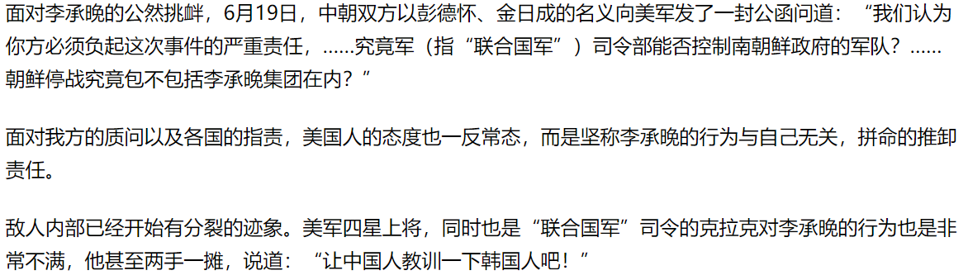
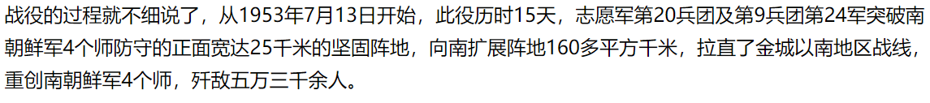
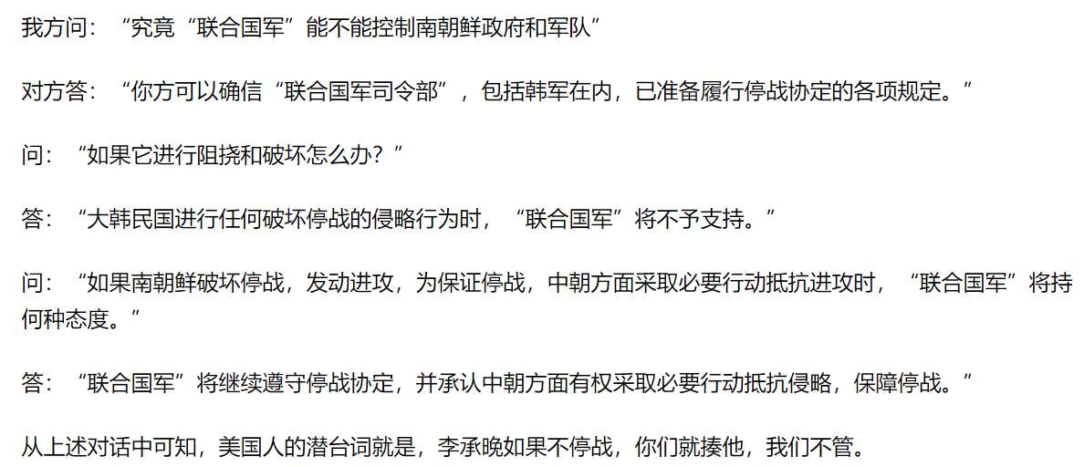
开放式问题：怎么办？
封闭式问题（流程正确性与异常）： 继续照办

Slide 57
其他重要的问题类型
探究式问题
为什么？
你能举个例子吗？
你能详细描述一下吗？
诱导性问题
“你和其他经理一样，都同意把财产管理计算机化，是吗”
双筒问题
“每天你通常会做什么决策，你是怎样做的”
元问题
我的问题看起来相关吗？
你的回答正式吗？
你是回答这些问题的最佳人选吗？
我问了太多的问题吗？
我还应该见什么人？

Slide 58
程序性提示
提示 | 示例
总结和反馈 | 你能不能总结一下系统的功能？
 | 你能不能总结一下一个成功系统的必备特征？
 | 在使用的时候，你希望能够从系统当中得到什么类型的信息反馈？
重复和改述 | 能不能再说一次系统的哪些特征是重要的？
 | 你能不能详细的重新叙述一下使用系统的步骤？
 | 在使用系统的时候你会做出什么决定？
建立场景和细节描述 | 有什么是你现在能做，却在新系统中不能做的？
 | 在什么情况下，功能是必需的？
 | 设想现在是6个月之后，你需要评估系统的成功状况，你会使用哪些标准来做出评价？
抗辩 | 你能不能想出什么不使用系统的理由？
 | 你为什么会不想使用系统呢？
 | 你能不能想出将来可能导致系统失败或故障的原因？

Slide 59
面谈背后的要点：取得“共情”与“目标”的平衡
共情
取得信任
激发主动性
获得更全面的问题域背景（主观）和业务意向（个人）
客户洞察：功能 – 认知 – 情感；面谈可视作“反向的客户洞察”
目标
充分、正确地获取用户需求
在项目前景和范围指导下充分获取用户需求与问题域知识
利用开放式问题、探究式问题和程序性提示增强覆盖范围
利用封闭式问题确认细节
主动控制面谈过程

Slide 60
主要内容
面谈中的问题
面谈的过程
准备面谈
主持面谈
处理面谈结果
面谈的类型
面谈的优缺点
相关方法

Slide 61
2.2 主持面谈 ——在面谈之前的注意事项
记得和被会见者联系并确认面谈的安排
着装正式
不要迟到
表现出来你已经准备好参加面谈了

Slide 62
2.2 主持面谈
开始
建立一个理想的氛围和环境来促进会见者和被会见者之间的交流和沟通
主体
通过提问和倾听来完成和被会见者的信息交流，按照计划控制面谈的进行，并在必要时进行适当的调整
结束
表示感谢并回答被会见者提出的问题。保持与被会见者的亲善和信任关系

Slide 63
2.2 主持面谈 ——面谈开始阶段
开场仪式：握手
简要重申面谈的目标
准备好笔记本、录音机或者其他记录设备
用一些非常一般的、轻松的、开放式的问题 作为开始

Slide 64
2.2 主持面谈 ——面谈主体阶段
保持有礼貌的倾听
遵循交流模式
控制面谈过程
主动打破交流模式
保持面谈主题
以面谈问题为主线索
使用探究式问题
观察被会见者
在一个人的全部感觉中，只有7％是通过口头（语言）交流的，38％是通过语调交流的，55％是通过面部表情和肢体语言交流的
使用道具支持

Slide 65
2.2 主持面谈 ——面谈结束阶段
（1）面谈应该在45分钟到1小时内结束，并非要在提出所有关心的问题后才能结束面谈，相反，结束面谈应该比开始面谈更自然；
（2）总结谈话的要点，如果有记录笔记的话可以请被会见者进行快速的检查，确保记录下了面谈的所有重要信息；
（3）感谢被会见者，并且给时间让他们询问一些他们自己关心的问题；
（4）握手话别。

Slide 66
主要内容
面谈中的问题
面谈的过程
准备面谈
主持面谈
处理面谈结果
面谈的类型
面谈的优缺点
相关方法

Slide 67
2.3 处理面谈结果
复查面谈记录
整理出内容要点，进行分类
总结面谈信息
评估面谈中所得到的信息
完成面谈报告
应该尽快的复查面谈记录，总结面谈信息，完成面谈报告

Slide 68
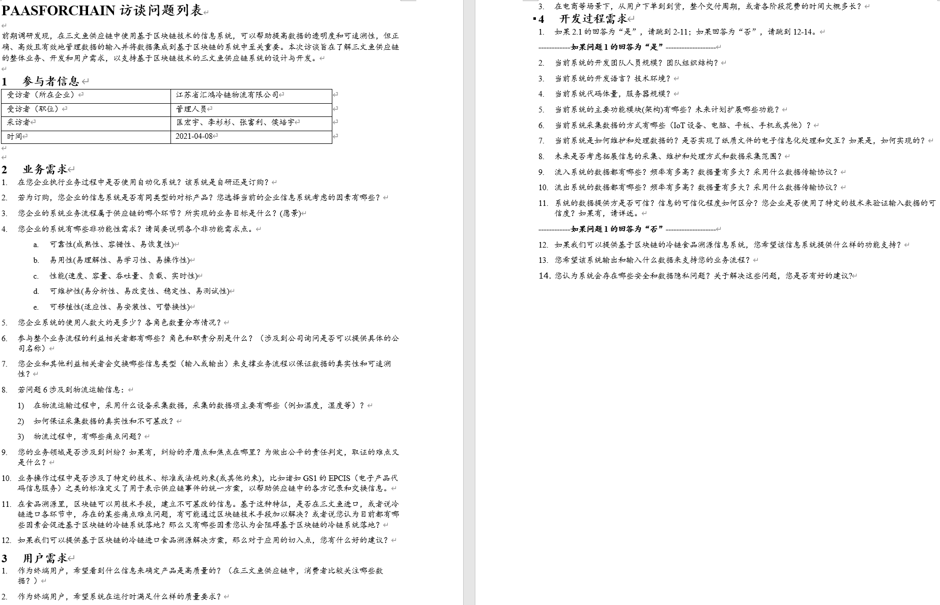

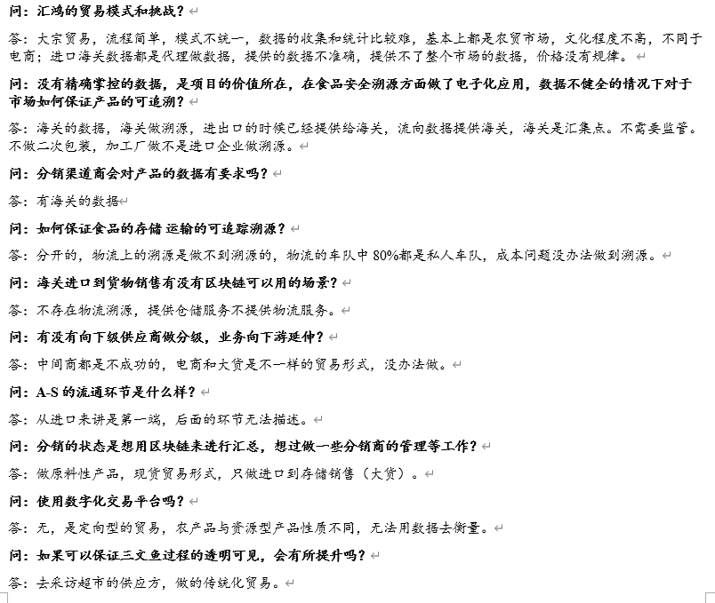
推测客户背后的想法：
国企员工绝不加班
出门之后各凭良心

Slide 69
主要内容
面谈中的问题
面谈的过程
面谈的类型
面谈的优缺点
相关方法

Slide 70
3. 面谈的类型
结构化面谈
安全按照事先的问题和结构来控制面谈
半结构化面谈
事先需要根据面谈内容准备面谈的问题和面谈结构，但在面谈过程当中，会见者可以根据实际情况采取一些灵活的策略
非结构化面谈
没有事先预定的议程安排，常见情况
甚至会在没有太多事前准备的情况下就直接到访被会见者的工作地，就某个主题开展会谈
会见者和被会见者谈话的主题可能非常广泛，而且每个主题都不会非常深入
也可能在非结构面谈中仅就某个特殊的主题进行深入的讨论
考验对领域的理解、面谈技巧、整理笔录等诸多能力

Slide 71
主要内容
面谈中的问题
面谈的过程
面谈的类型
面谈的优缺点
相关方法

Slide 72
4. 面谈的优点和局限性
面谈的优点有：
面谈的开展条件较为简单，经济成本较低；
能获得包括事实、问题、被会见者观点、被会见者态度和被会见者信仰等各种信息类型在内的广泛内容；
通过面谈，需求工程师可以和涉众（尤其是用户）建立相互之间的友好关系；
通过参与面谈，被会见者会产生一种主动为项目做出贡献的感觉，提高涉众的项目参与热情。

Slide 73
4. 面谈的优点和局限性
面谈的缺点和局限性包括：
面谈比较耗时，时间成本较高；
在被会见者地理分散的情况下往往难以实现面谈；
面谈参与者的记忆和交流能力对结果影响较大，尤其是面谈的成功较高的依赖于需求工程师的人际交流能力；
交谈当中常见的概念结构不同、模糊化表述、默认知识、潜在知识和态度偏见等各种问题在面谈中都不可避免，进而影响面谈的效果，导致产生不充分的、不相关的或者错误的数据；
在会见者不了解被会见者认知结构的情况下，面谈不可能取得令人满意的效果。

Slide 74
主要内容
面谈中的问题
面谈的过程
面谈的类型
面谈的优缺点
相关方法
群体面谈
调查问卷
头脑风暴

Slide 75
5.1群体面谈
群体面谈的方法是将所有的涉众方集中起来，选择一个合适的地点，集中一段时间，召开一个多方共同参与的会议，一起进行需求的讨论、分析和获取。
群体面谈的需求获取方法
联合应用程序设计JAD（Joint Application Development）
需求专题讨论会（Requirement Workshop）
需求中心小组（Requirement Focus Group）
联合需求规划JRP（Joint Requirements Planning）
优点：
节约时间，有着更低的时间成本。
缺点：
主持群体面谈比主持一对一面谈要困难的多。

Slide 76
5.1群体面谈
计划面谈
确定参与人员
涉众、主持人、负责人、分析人员、记录人员、观察员
安排会谈时间
全职的2－4天参与会议
拟定一份议程
选择会谈地点
充足的空间，道具支持，良好的餐饮服务
准备会谈内容
面谈的主题和范围，会议的议程，需求的预期和会谈的目标，各种材料
主持面谈
分析结果

Slide 77
5.1群体面谈
主持面谈
（1）建立基本规则
按时开始和结束会议；
中途休息（例如午餐）后要尽快进入状态；
一次只讨论一个主题；
期望每个人都为会议做出自己的贡献；
要关注于问题，不要有人身批评和攻击；
限制发言时间，不要个人把持会议。
（2）保持会议的气氛
（3）确保每个人都积极地参与讨论
（4）控制会议的主题

Slide 78
5.2 调查问卷
面谈方法以口头语言为主要的交流媒介，而调查问卷以文档为主要的交流媒介
适用调查问卷的情况
系统的涉众在地理上是分布的；
系统的涉众数量众多，而且了解所有涉众的统计倾向是非常重要的；
需要进行一项探索性的研究，并希望在确定具体方向之前了解当前的总体状况；
为后续的面谈标识问题和主题，建立一个开展工作的基础框架。
调查问卷也是面谈
适用于面谈的基本要求
基于选择题的开放式问题与基于主观题的封闭式问题
留意内容导向
Notes:
依然是一种面谈方法，适用于面谈的基本要求！

Slide 79
调查问卷实践 – 菊厂某部门调研问卷设计
问题导向性
“是否赞同或反对” –> “是否支持或了解”
答案导向性
“非常反对/反对/中立/同意/非常同意” –>“非常同意/同意/部分同意/不太确定/不了解”
其它注意事项
从个人相关的“开放选择”到业务相关的“封闭问题”
考虑引入“防呆型”问题，对表格进行过滤
填大厂心理测评时注意一致性

Slide 80
5.3 头脑风暴
它的目的不是发现需求，而是“发明”需求，或者说是发现“潜在”需求
它鼓励参与者在无约束的环境下进行某些问题的自由思考和自由讨论，以产生新的想法
适用情况
发明并描述以前不存在的全新的业务功能
明确模糊的业务
在信息不充分的情况做出决策
包括两个阶段
想法产生阶段
想法精减阶段

Slide 81
5.3 头脑风暴 ——想法产生阶段
目的是产生出尽可能多的新的想法
基本规则
充分发挥想像力，不要有任何的羁绊；
产生尽可能多的想法，想法重在数量而不是质量，不要顾及想法是否荒诞；
自由讨论，目的是产生新的想法，不要争吵和批评；
在自由讨论当中，可以转换和组合所有已提出的想法，以产生新的想法
通常持续1个小时左右，特殊情况下持续2～3个小时
Notes:
Banning criticism and banning debate is not just an attempt to “be nice”. It is necessary to not squelch creative thinking.

Slide 82
5.3 头脑风暴 ——想法精减阶段
第一步是去除那些不值得进一步讨论的想法
第二步是把类似的意见进行归类
第三步是主持人遍历每一个未被删除的想法，确保所有参与者都对其有共同的理解
利用投票或类似方法，评估现有想法的优先级
最后，根据评估的数据，从中筛选出符合一定标准的想法作为头脑风暴方法的成果

Slide 83
本章小结
面谈是需求获取当中最为常用的手段，效果显著
成功的面谈需要很多的面谈技巧
对问题类型和组织结构的掌握是其中最为重要的技巧
面谈的组织和进行当中也要注意很多事项
按照完整的过程执行面谈可以更好的保证面谈的效果
经过长期的实践，面谈发展出了多种不同的形式和类似的需求获取方法
三种类型的面谈
群体面谈、调查问卷和头脑风暴

Slide 84
第9章.原型

Slide 85
什么是原型
“原型是一个系统，它内化了（capture）一个更迟系统（later system）的本质特征。原型系统通常被构造为不完整的系统，以在将来进行改进、补充或者替代。”
如果在最终的物件（final artifact）产生之前，一个中间物件（mediate artifact）被用来在一定广度和深度范围内表现这个最终物件，那么这个中间物件就被认为是最终物件在该广度和深度上的原型。

Slide 86
什么是原型
包括书面描绘、场景叙述、情节串联图板、幻灯演示、动画模拟、屏幕快照和程序代码等在内的各种被用来探索和论证软件系统功能的物件都是软件的原型
A prototype gives the stakeholder something real, or at least something that has the appearance of reality. The prototype makes the product real enough for stakeholders to bring up requirements that might otherwise be missed.

Slide 87
为什么要使用原型？
不确定性
因为对未来知识有限，而无法确定某种决策的结果
不确定性是广泛存在的
科学的目的是限定、解释不确定性，不是将不确定性转换为确定性
人们厌恶不确定性：不确定性意味着不完全可控
软件工程中存在着大量的不确定性，原型、迭代和（方法）验证是人们解决不确定性的主要手段

Slide 88
为什么要使用原型？
软件工程中的不确定性
需求的不确定性
需求原型、迭代需求、需求分析技术
设计的不确定性（设计约束与设计决策）
设计原型（体系结构原型）、迭代设计、设计技术
构造的不确定性（编译错误与运行表现）
算法原型、调试、程序语言
测试的不确定性（缺陷分布）
测试环境、测试技术
管理的不确定性（时间、成本、风险…）
管理技术
……

Slide 89
抛弃式原型与演化式原型 – 定义
探索式（exploratory）
以缺陷需求开始继而不断调整和修正需求的原型开发方式称为探索式，要尽可能的调整各种设计选项
演示原型（presentation prototype），严格意义上的原型（prototype proper）
实验式（experimental）
以清晰的用户需求和模糊的实现方法、实现效果、可行性开始，明确需求的可行性和技术实现方案
定义一个对原型的评估方法，确定评估的属性
试验原型（breadboard prototype）
演化式（evolutionary）
以清晰的原型化需求和项目积累下来的原型资产为开始
原型化的需求，也有项目积累下来的原型资产
引示系统原型（pilot system prototype）

Slide 90
 | 不确定性分布 | 原型使用 | 其他解决方法
需求 | 涉众的需要不明确 | 严格意义的原型 | 迭代式开发 快速反馈 风险管理
设计 | 技术细节不明确 | 试验原型
构造 | 算法细节不明确 | 试验原型
测试 | 缺陷的发现与移除不明确 | 缺陷分布原型（缺陷植入）
迭代式开发 |  | 引示系统原型（体系结构原型）

Slide 91
为什么要利用原型 ——需求工程
帮助需求工程师及早解决需求的不确定性：
产品的用户对相关类别的产品没有经验，产品的细节需求存在着不确定性；
用户在完成工作的方式上仍然存在障碍，产品在整体方案的可行性上存在着不确定性；
用户在清晰说明他们的需求方面存在困难，这些相关的需求是有着不确定性的需求；
需求工程师在理解用户的需求上存在困难，在澄清和理解之前，这些需求存在着不确定性；
需求的可行性值得怀疑，即具体需求的可满足性存在着不确定性。
创新性产品，它们的基本需求是潜在的，有着很大的不确定性；

Slide 92
2.原型方法过程

Slide 93
2.原型方法过程——确定原型需求
界定不确定性
可能发生的需求变更；
存在冲突的地方；
信息不充分的地方。
明确不确定的维度：外观（Look and Feel）、角色（Role）和实现（Implementation）
外观是指用户对原型物件的具体感觉体验，即用户在使用原型物件时会看到什么、听到什么和感觉到什么
角色是指原型物件在用户工作中的价值，也就是说它为什么是对用户有用的。
原型物件到底能够帮助用户完成什么样的工作
实现是指原型物件完成功能的细节技术和方法

Slide 94
原型方法过程
开发
将探索不确定功能需求的原型构建得易于修改
让探索可行性的原型收集充分的数据
控制开发成本
评估
需要获取的评估者反馈
评估者反应
评估者建议
创新思想
可以创建一些脚本来指导评估者的体验活动
务必要让合适的人从恰当的角度来评估原型
观察评估人员使用原型的过程，让评估人员畅所欲言（无偏见）
修正
用户反馈与原有计划相结合
一定要易于修改

Slide 95
抛弃式原型与演化式原型 – 使用要点
探索式和实验式方法产生的原型产品又被称为抛弃式原型
花费最小的代价，争取最快的速度
可能会使用简易的开发工具和不成熟的构造技术
可能会忽略或简化处理原型目的不相关的功能特征
要坚决的抛弃
演化式原型方法产生的原型产品被称为演化式原型（evolutionary prototype）
质量要从一开始就能达到最终系统的要求
要易于进行扩展和频繁改进，因此开发者必须重视演化式原型的设计
仅应该被用于处理清晰的需求、规格说明和技术方案

Slide 96
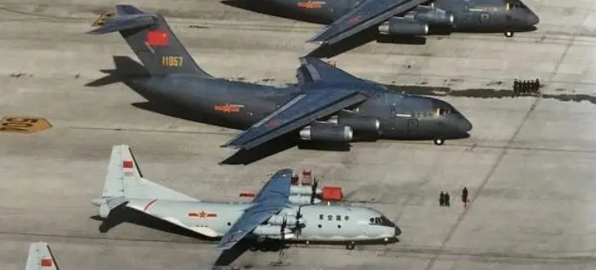
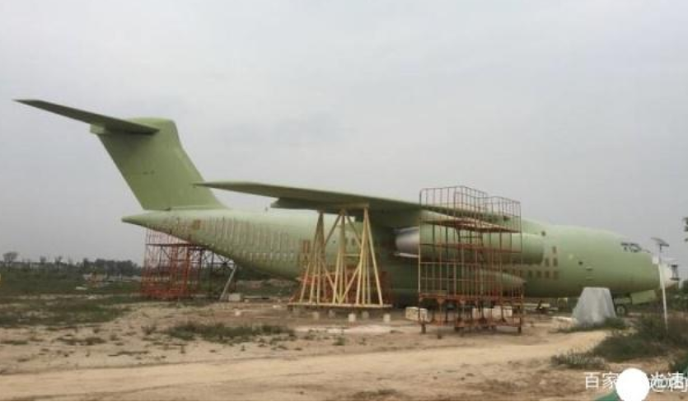
抛弃式原型：“鲲鹏起兮―大型运输机运20研制纪实”
一天，唐长红去结构所，进门前看到设计员小李站在那里望着大楼发呆，嘴里还念念有词，关切地问：“小李，哪儿不舒服？”小李笑了笑：“我负责的那条长桁，尽管设定了尺寸，但在电脑上怎么也体会不出它有多大，我出来找找感觉。”唐长红心里“咯噔”了一下：缺乏感性认识，设计师开始怀疑自己了，缺乏自信绝对不是什么好现象。
所谓物理样机，是根据设计方案制作出一个与真实飞机完全相同的大模型，让人直观了解未来飞机的样子。在数字化技术没有广泛应用之前，物理样机是飞机研制中的一个重要环节，在设计方案通过评审后，先搞一个物理样机，然后再转入工程研制阶段。
使用数字化手段在计算机上建立一个与物理样机功能相当的数字化模型，这个模型具有和真飞机一样的真实度。我国首架虚拟样机就是由一飞院建立的耿汝光通过深入调查，觉得搞物理样机实有必要，貌似耽误了一些时间，但可以大大降低风险

Slide 97
3.2 控制原型开发成本
因为基于不确定的需求基础，所以抛弃式原型难免反复修改，导致代码质量较低，应该坚决抛弃
抛弃式原型的贡献不在于它的代码，而是它所包含的内容，它说明了正确的需求和正确的技术方案，如果认识不到这一点，他们就只能得到低质量的代码，而丢失真正宝贵的内容
控制抛弃式原型的成本
“不要过于详细地构建抛弃式原型，只要它能够满足原型制作的目标就足够了。要抵制住诱惑，也要顶住用户的压力，不要向抛弃式原型添加更多的功能。”[Wiegers2003]

Slide 98
3.2 控制原型开发成本 ——控制水平原型的开发成本
水平原型方法（horizontal prototyping）
它仅仅实现选定功能所有层次中的某些特定层次
建立的原型产品称为水平原型（horizontal prototype）
要把注意力集中在概括性需求和工作流问题上
垂直原型方法（vertical prototyping）
它会触及到选定功能实现的所有层次
建立的原型产品称为垂直原型（vertical prototype）
要保证真实实现它的各种功能
用尽可能低的成本开发水平原型

Slide 99
3.2 控制原型开发成本 ——用尽量简单的介质降低成本
虚拟样机
物理样机
原型机

Slide 101
故事板原型 ——原型的表现
HCI
Storyboard
Program

Slide 102
故事板原型
故事板最早是好莱坞在设计电影场景和卡通故事时使用的，卡通制作者通过勾画出一系列相连的图片来展示一个卡通故事，具有更直观、可视化的故事叙述能力
将原来分散的功能与步骤组织成故事，让普通人能够更好地体验与评估
原型和用例/场景通常结合使用[Mannio2001]：为需要探索和澄清的用例/场景建立故事板原型，或者依据故事板原型的评估结果建立清晰、明确的用例/场景描述

Slide 103
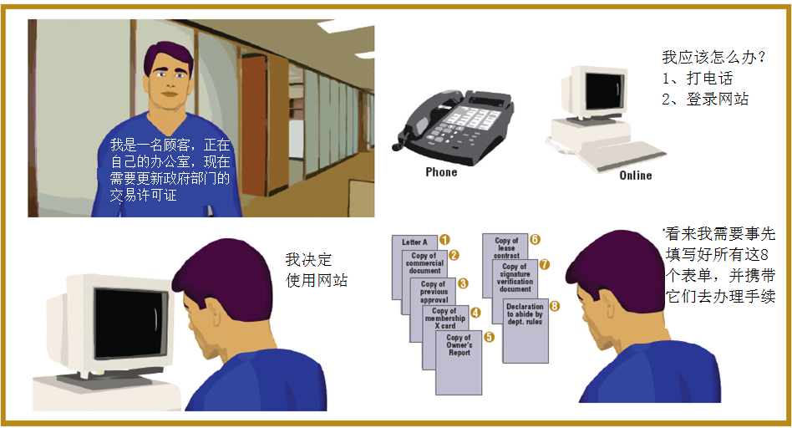

Slide 104
故事板原型构建
明确故事板原型要素
角色（Who）；
内容（What）；
方法（How）。
建不同类型的故事板原型
被动（Passive）故事板原型 - 连环画
主动（Active）故事板原型 – 漫画
交互（Interactive）故事板原型 – 网页

Slide 105
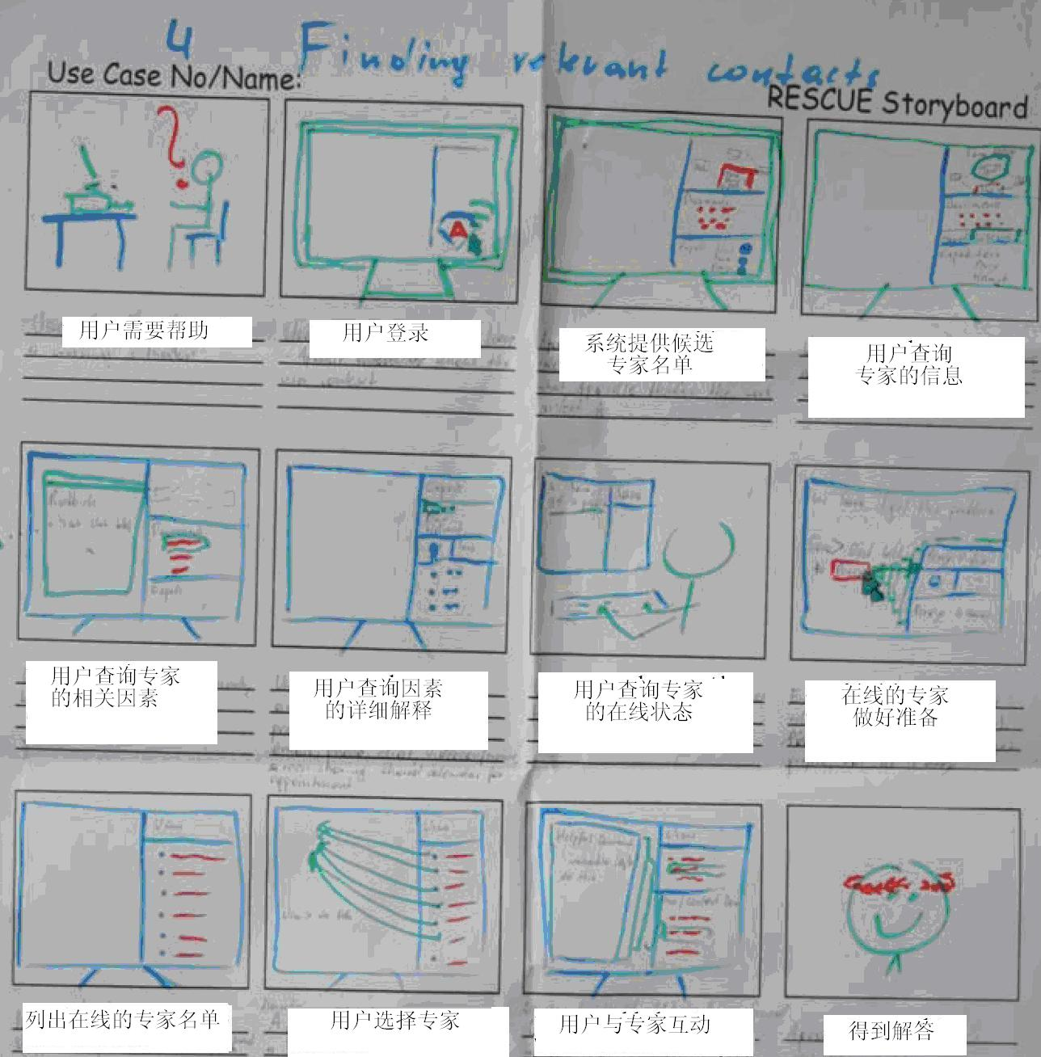

Slide 106
3.4. 原型方法的风险
原型开发工作投入太多的工作，使得开发团队消耗了过多的时间和过大的成本
涉众看到了一个正在运行的原型，得出产品几乎已经完成的结论，从而提出快速交付产品的不当要求
不要将原型的功能开发的太好，以免用户提出“交付”的要求
用户可能会被原型所表现出来的非功能特性遮蔽了眼睛，从而忽略了他们更应该重视的功能特性
在澄清需求不确定性的同时也可能会掩盖一些用户的假设，这些假设将会无从发现

Slide 107
本章小结
原型是软件开发当中消除不确定性风险的有效工具，是一种有效的需求获取方法
原型的体系是复杂的，不同类型的原型具有不同的作用和创建要求，实践当中应该综合考虑各种应用因素选择合适的类别
一个完整的原型方法过程可以帮助更有效的应用原型方法
原型方法的应用可能会给项目带来相应的风险，需要妥善的加以解决

Slide 108
第10章. 观察和文档审查

Slide 109
主要内容
观察的情境适用性
观察方法的应用
文档审查方法的应用

Slide 110
1. 观察的情境适用性
应用于用户无法完成主动的信息告知的情况下
采样观察（Sampling Observation）
民族志（Ethnography）
话语分析（Discourse Analysis）
协议分析（Protocol Analysis）
任务分析（Task Analysis）

Slide 111
1. 观察的情境适用性 ——事件的情景性（situatedness）
某些事件只有和它们发生时的具体环境联系起来，才能得到理解
突现（Emergent）：集体促成 ，互动中突现
局部（Local） ：特定的上下文环境
暂时（Contingent） ：演进过程中的一刻
涉身（Embodied） ：参与者的认知和能力受限
开放（Open） ：业务不确定并开放，以后完善
模糊（Vague） ：基于潜在知识，尚未明确表达

Slide 112
1. 观察的情境适用性 ——观察方法解决的问题
理解复杂的协同事件
突现，民族志
获取工作中的异常处理
局部 ，采样观察、民族志
获取与用户认知不一致的实际知识
暂时，采样观察、民族志
了解用户的认知
涉身 ，民族志 、话语分析
获取默认（tacit）知识
模糊，采样观察、民族志、协议分析

Slide 113
方法 | 情景性性质 | 描述
采样观察 | 局部 | 对工作进行一段时间的观察，发现其中的异常处理
 | 暂时 | 对实际工作进行观察，发现并纠正其与规章、手册或者用户意识中的不同
 | 模糊 | 观察特殊事件的进行，发现用户工作中的潜在知识
民族志 | 突现 | 通过观察，分析群体的互动，理解复杂的协同事件
 | 局部 | 长时间的观察，可以发现各种情况下的异常处理和特殊情况
 | 暂时 | 对实际工作进行观察，发现并纠正其与规章、手册或者用户意识中的不同
 | 涉身 | 在观察中学习，了解用户本身的认知和能力
 | 模糊 | 了解各种基础的细节，能够发现用户工作中的潜在知识
会话分析 | 涉身 | 通过分析用户交谈发现用户的认知和能力
协议分析 | 模糊 | 发现用户工作中的潜在知识

Slide 114
主要内容
观察的情境适用性
观察方法的应用
采样观察
民族志
文档审查方法的应用

Slide 115
2.1 采样观察
 | 时间采样 | 事件采样
优点 | 通过随机的观察减少偏差 对频繁发生事件取代表性事件进行观察 | 允许在行为展开过程中观察 允许对指定的重要事件进行观察
缺点 | 用分段的方式来收集数据不能提供全面信息的时间 漏掉不经常发生却很重要的事件 | 消耗大量时间 漏掉频繁发生事件的代表性样本
适用情景 | 发现异常流程 验证用户知识和实际工作的一致性 | 获取默认知识 验证用户知识和实际工作的一致性

Slide 116
2.2 民族志
典型示例是复杂的协同问题
优点
能够得到信息的深度理解
能够让真实世界的社会性因素可见化
打破人们已有的一些错误假设和错误观念
缺点
需要耗费很多的时间
调研结果很难传递到开发过程

Slide 117
2.2 民族志 ——针对复杂协同问题的民族志
关注三个方面的内容：
工作的分布式协同（Distributed Coordination）
要特别注意那些利用物件实现的协同和创建这些物件的文书工作
工作的计划和程序（Plans and Procedures）
关注它们在组织活动中的应用方式
发现实际工作和文档化程序之间存在的偏离
工作的意识（Awareness of Work）
活动是如何对协同中的其他人可见或者可理解的？

Slide 118
2.2 民族志 ——适用普通民族志的规则
应该定期的记录发现
尽快的记录可能会在观察过程中发生的面谈
定期的复查和更新自己的想法
确定管理海量数据的应对策略

Slide 119
主要内容
观察的情境适用性
观察方法的应用
文档审查方法的应用

Slide 120
3. 文档审查方法的应用
文档类型 | 文档审查方法 | 描述
相关产品的需求规格说明 | 需求重用 | 分析相关产品的规格说明，发现可以移植到到新产品中的需求信息，进行需求的重用 问题域信息 用户界面特征 业务需求、组织策略、政策法规
硬数据 | 文档分析 | 阅读、研究得到的硬数据，从中发现需求信息 问题域信息 工作流程 业务细节
客户的需求文档 | 需求剥离 | 抽取客户的需求文档中的需求描述 粗粒度需求

Slide 121
8.1 硬数据类型
定量硬数据
数据收集表格
反映了组织的信息流
收集正在使用的每张空白表格表格 、填写和分发说明
对比填写好的表格
表格中是否有从来都不填写的数据项；
应该收到表格的人是否真的收到了；
他们是否按照正常程序使用、存储和丢弃表格
等等
统计报表

Slide 122
8.1 硬数据类型
定量硬数据
数据收集表格
统计报表
反映了组织过去的主要业务和业务目标
统计规则也是一种丰富的知识，统计项分解为细节业务数据的过程往往也就是组织目标分解到具体业务的过程
根据实际工作填写过的统计报表，就可以发现组织实际的业务执行状况，从中发现组织面临的具体问题

Slide 123
8.1 硬数据类型
定性硬数据
整个组织的描述文档
组织结构图 ：帮助发现项目的关键涉众
门户网站：反映组织的业务开展状况
业务指导文档
工作指南和规章手册 ：解释业务的详细执行过程，反映业务的具体细节
业务备忘
反映业务的实际执行情况
形成对组织工作过程的清晰理解

Slide 124
8.2 采样方法
采样数量
样本大小＝p×(1－p) ×（确定性因子/可接受的错误）²
P是差异样本比例，未知的情况下设为0.25
期望的确定性 | 确定性因子
95% | 1.960
90% | 1.645
80% | 1.281

Slide 125
8.2 采样方法
采样数量示例
每10张发票中就有1张发票与常规情况不同
希望发票样本中包含所有的情况具有90%的确定性
样本大小为：
SS=0.10×(1－0.10)×（1.645/0.10）²=25

Slide 126
8.2 采样方法
采样方式
随机抽样
随机地采样数据
分层抽样
考虑系统的分层，从每一层中随机抽取一个样本

Slide 127
3. 文档审查方法的应用
文档类型 | 文档审查方法 | 描述
相关产品的需求规格说明 | 需求重用 | 分析相关产品的规格说明，发现可以移植到到新产品中的需求信息，进行需求的重用 问题域信息 用户界面特征 业务需求、组织策略、政策法规
硬数据 | 文档分析 | 阅读、研究得到的硬数据，从中发现需求信息 问题域信息 工作流程 业务细节
客户的需求文档 | 需求剥离 | 抽取客户的需求文档中的需求描述 粗粒度需求

Slide 128
本章小结
在需求获取的诸多方法当中，观察的作用越来越显重要，它可以帮助解决情景性问题
采样观察的应用方法较为固定，但民族志的应用非常复杂，需要很多的实践积累
文档审查方法是专门用于处理各种硬数据的需求获取方法

